Slide 1

Використання ІКТ у навчальному процесі
Вчитель
Хорівської ЗОШ І-ІІІ ступенів
Іщук А.О.

Slide 2

Актуальність
Мета
Використання інформаційно- комунікаційних технологій (ІКТ) в педагогічній діяльності відкриває унікальні можливості активізації процесів пізнання, індивідуальної і колективної діяльності учнів, широкі перспективи у вивченні дисциплін шкільного курсу.
Розглянути можливі варіанти використання ІКТ у навчально-виховному процесі

Slide 3
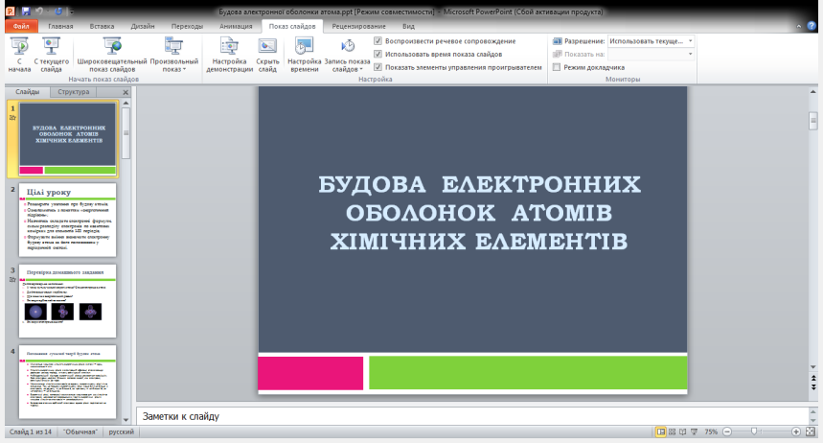
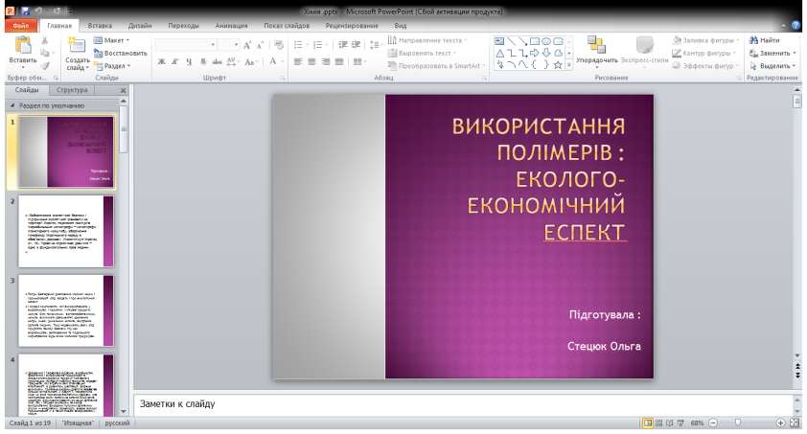
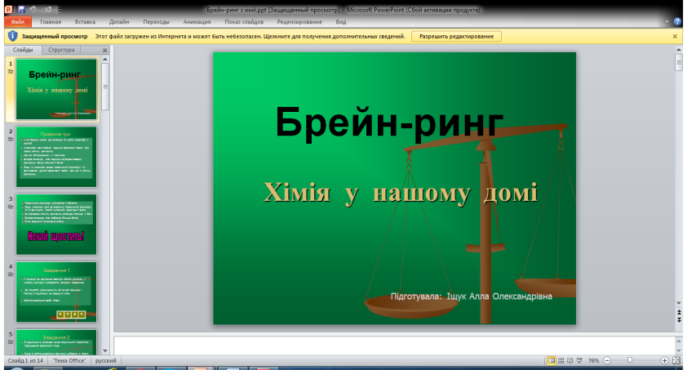
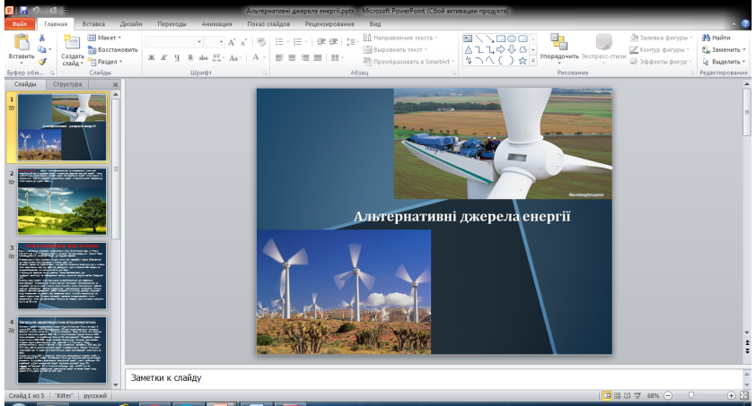
Презентації Power Point, відеопрезентації
вчительські
учнівські

Slide 4

Домашній інтернет
discovery.4uth.gov.ua
www.diagram.
com.ua
www.xumuk.ru

Slide 5
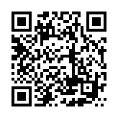

Перегляд відео
http://autta.org.ua/ua/materials/material/Sontse-i-Viter/

Slide 6

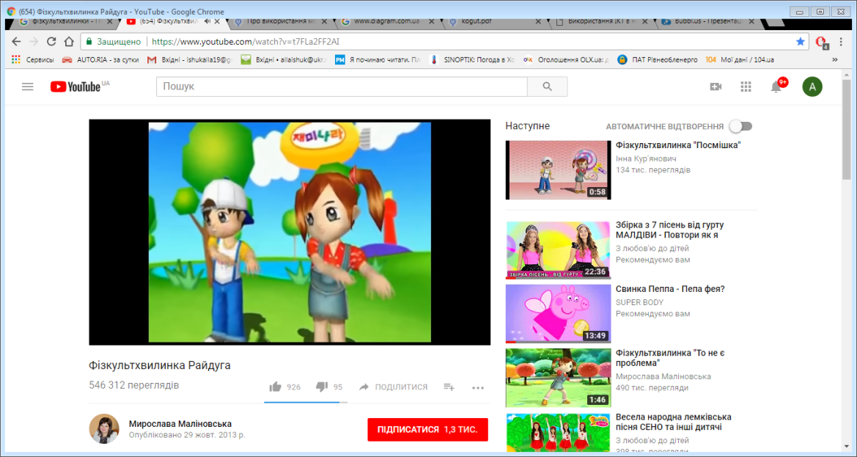
Фізкультхвилинки
https://www.youtube.com/
watch?v=t7FLa2FF2AI

Slide 7
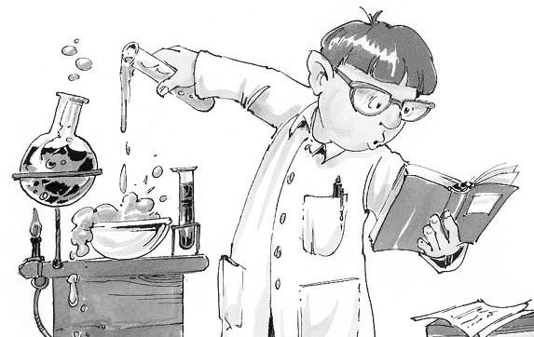
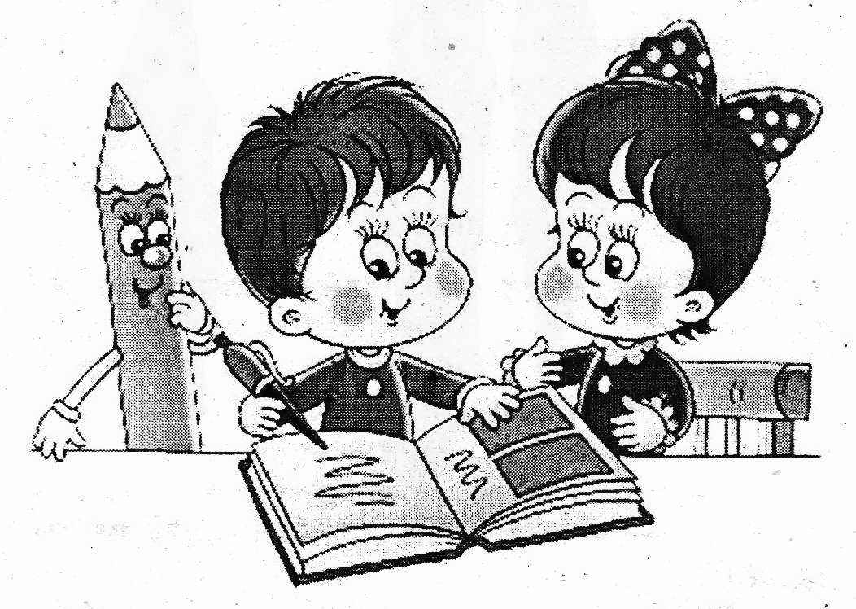
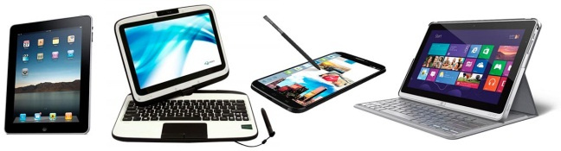
Використання мобільних телефонів з навчальною метою
Виконання лабораторно- практичних робіт
Самостійна робота, робота в парах

Slide 8
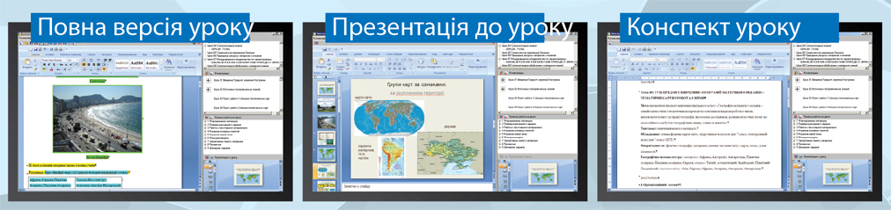
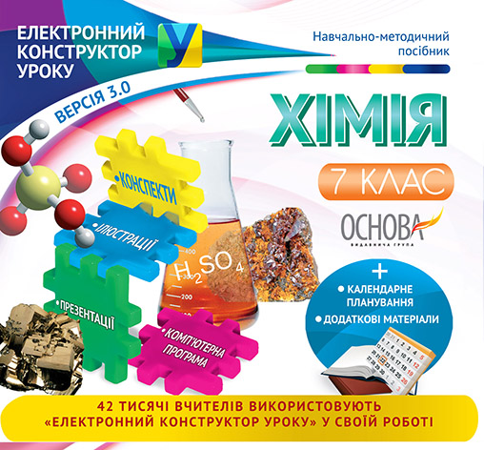
Електронні конструктори уроків

Slide 9
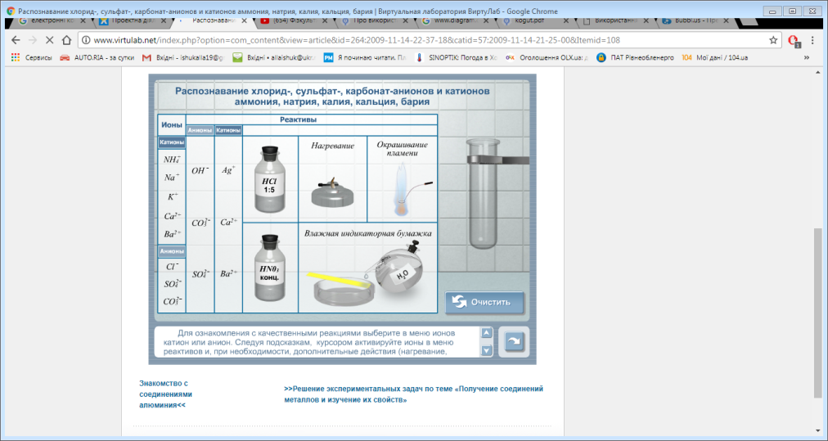
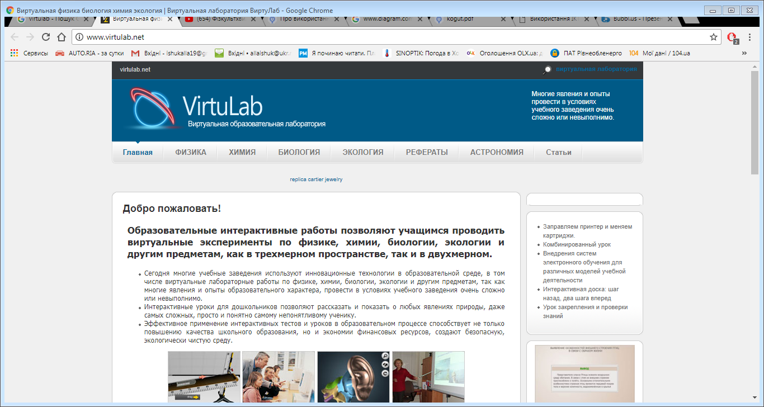
Віртуальні лабораторії
www.virtulab.net

Slide 10

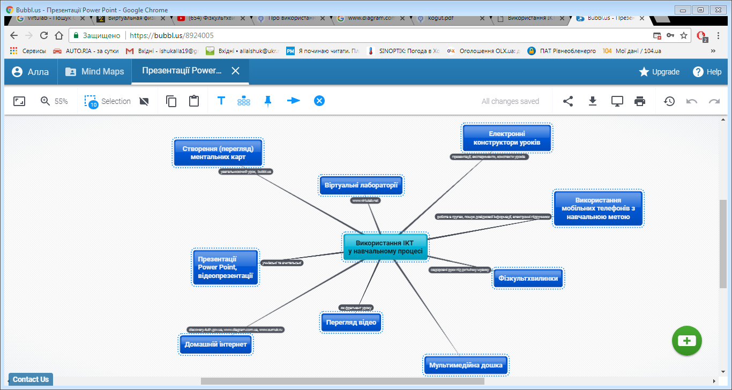
Ментальна карта
bubbl.us

Slide 11
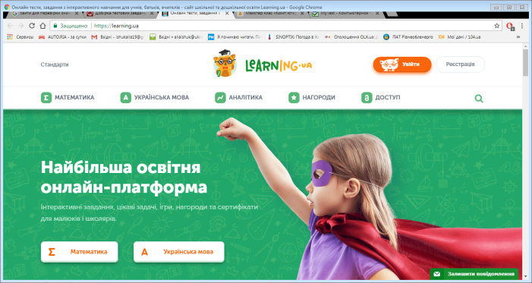
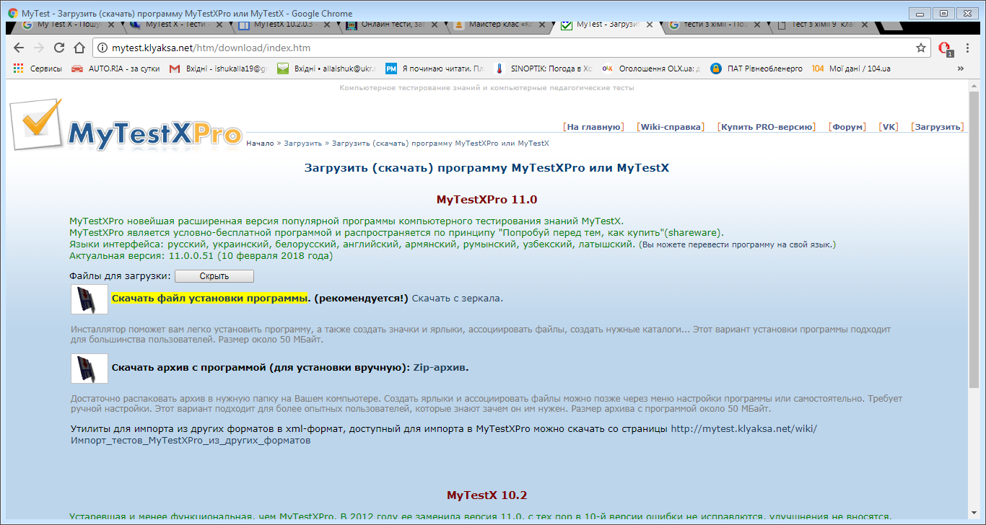
Комп'ютерне тестування
https://learning.ua/
http://mytest.klyaksa.net

Slide 12

ДЯКУЮ ЗА УВАГУ!

